Slide 1



Computerkomponenten: eine detaillierte Analyse

Slide 2
Inhalt
Motherboard: Übersicht der Hauptmerkmale des E93839 HA0326 3
Prozessor: Intel Core 2 Duo E7500 4
HDD (Hard Disk Drive) 5
Ein mechanisches Festplattenlaufwerk, das rotierende Platten und bewegliche Köpfe zur Datenspeicherung verwendet.
Arbeitsspeicher (RAM): Technische Spezifikationen des DDR2 RAMs 6
Technische Spezifikationen des Foxconn PV 903212PSPF 0A 7
Technische Daten des TS-H353 DVD-ROM-Laufwerks 8
Technische Spezifikationen und Anwendung des Netzteils D235PD-00 9

Slide 3
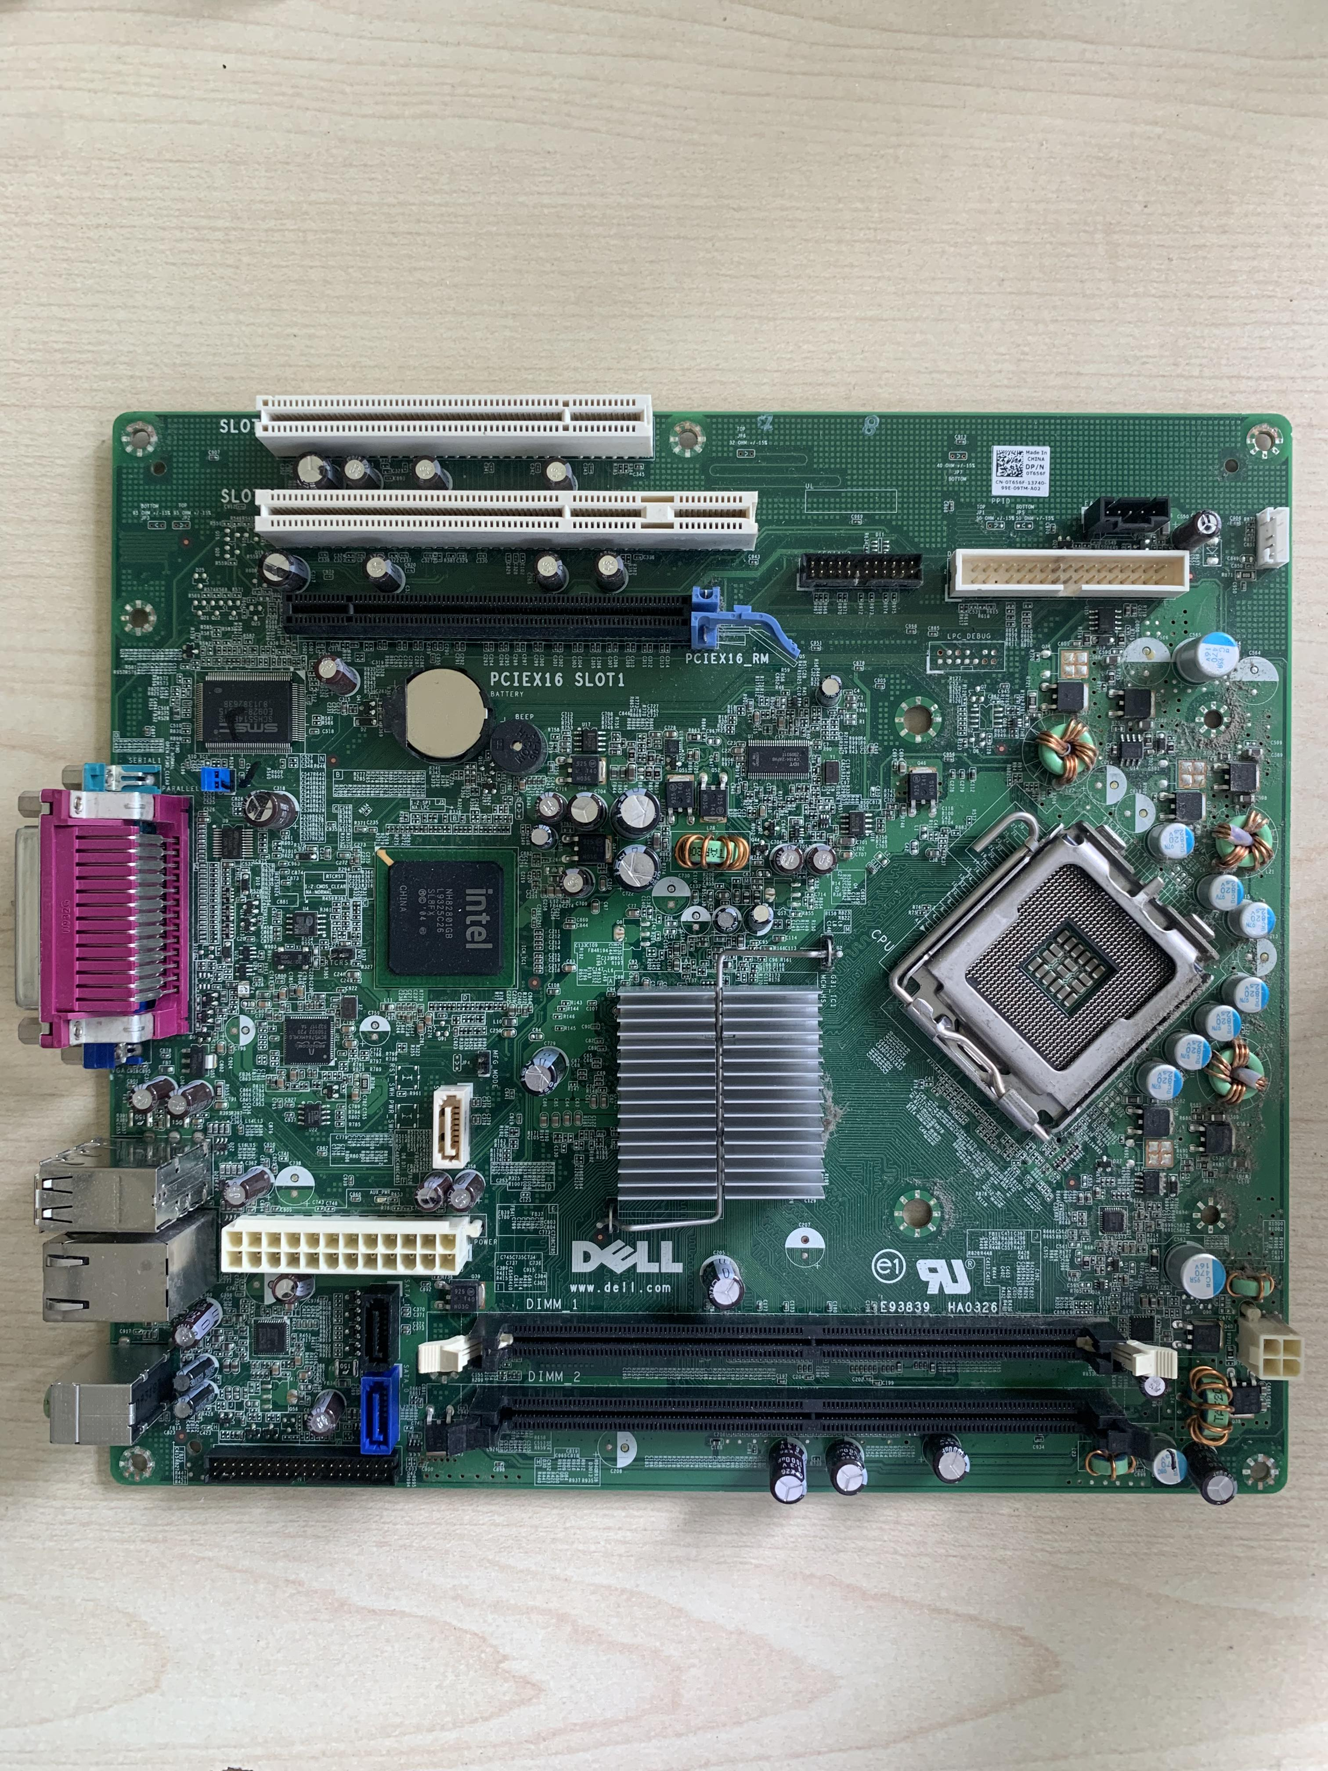
Motherboard: Übersicht der Hauptmerkmale des E93839 HA0326
CPU-Sockel: LGA 775
Unterstützt Intel Core i3, i5 und i7 Prozessoren der ersten Generation.
Chipsatz: Intel H55 Express
Verbindet die CPU mit den anderen Komponenten des Systems.
Arbeitsspeicher: 2x DDR3 DIMM Slots, bis zu 8GB
Ermöglicht den Einbau von bis zu 16 GB DDR3 RAM für schnellen Datenzugriff.
Erweiterungssteckplätze: PCI Express 2.0 x16, PCI Express x1, PCI
Für die Installation von Grafikkarten und anderen Erweiterungskarten.
Grafik: Integrierte Grafikunterstützung über HDMI, DVI, VGA
Ermöglicht die Nutzung von integrierter Grafik des Prozessors.
Anschlüsse: USB 2.0, SATA 3Gb/s, eSATA, LAN, Audio
Bietet Verbindungsoptionen für Peripheriegeräte und Netzwerke.

Slide 4
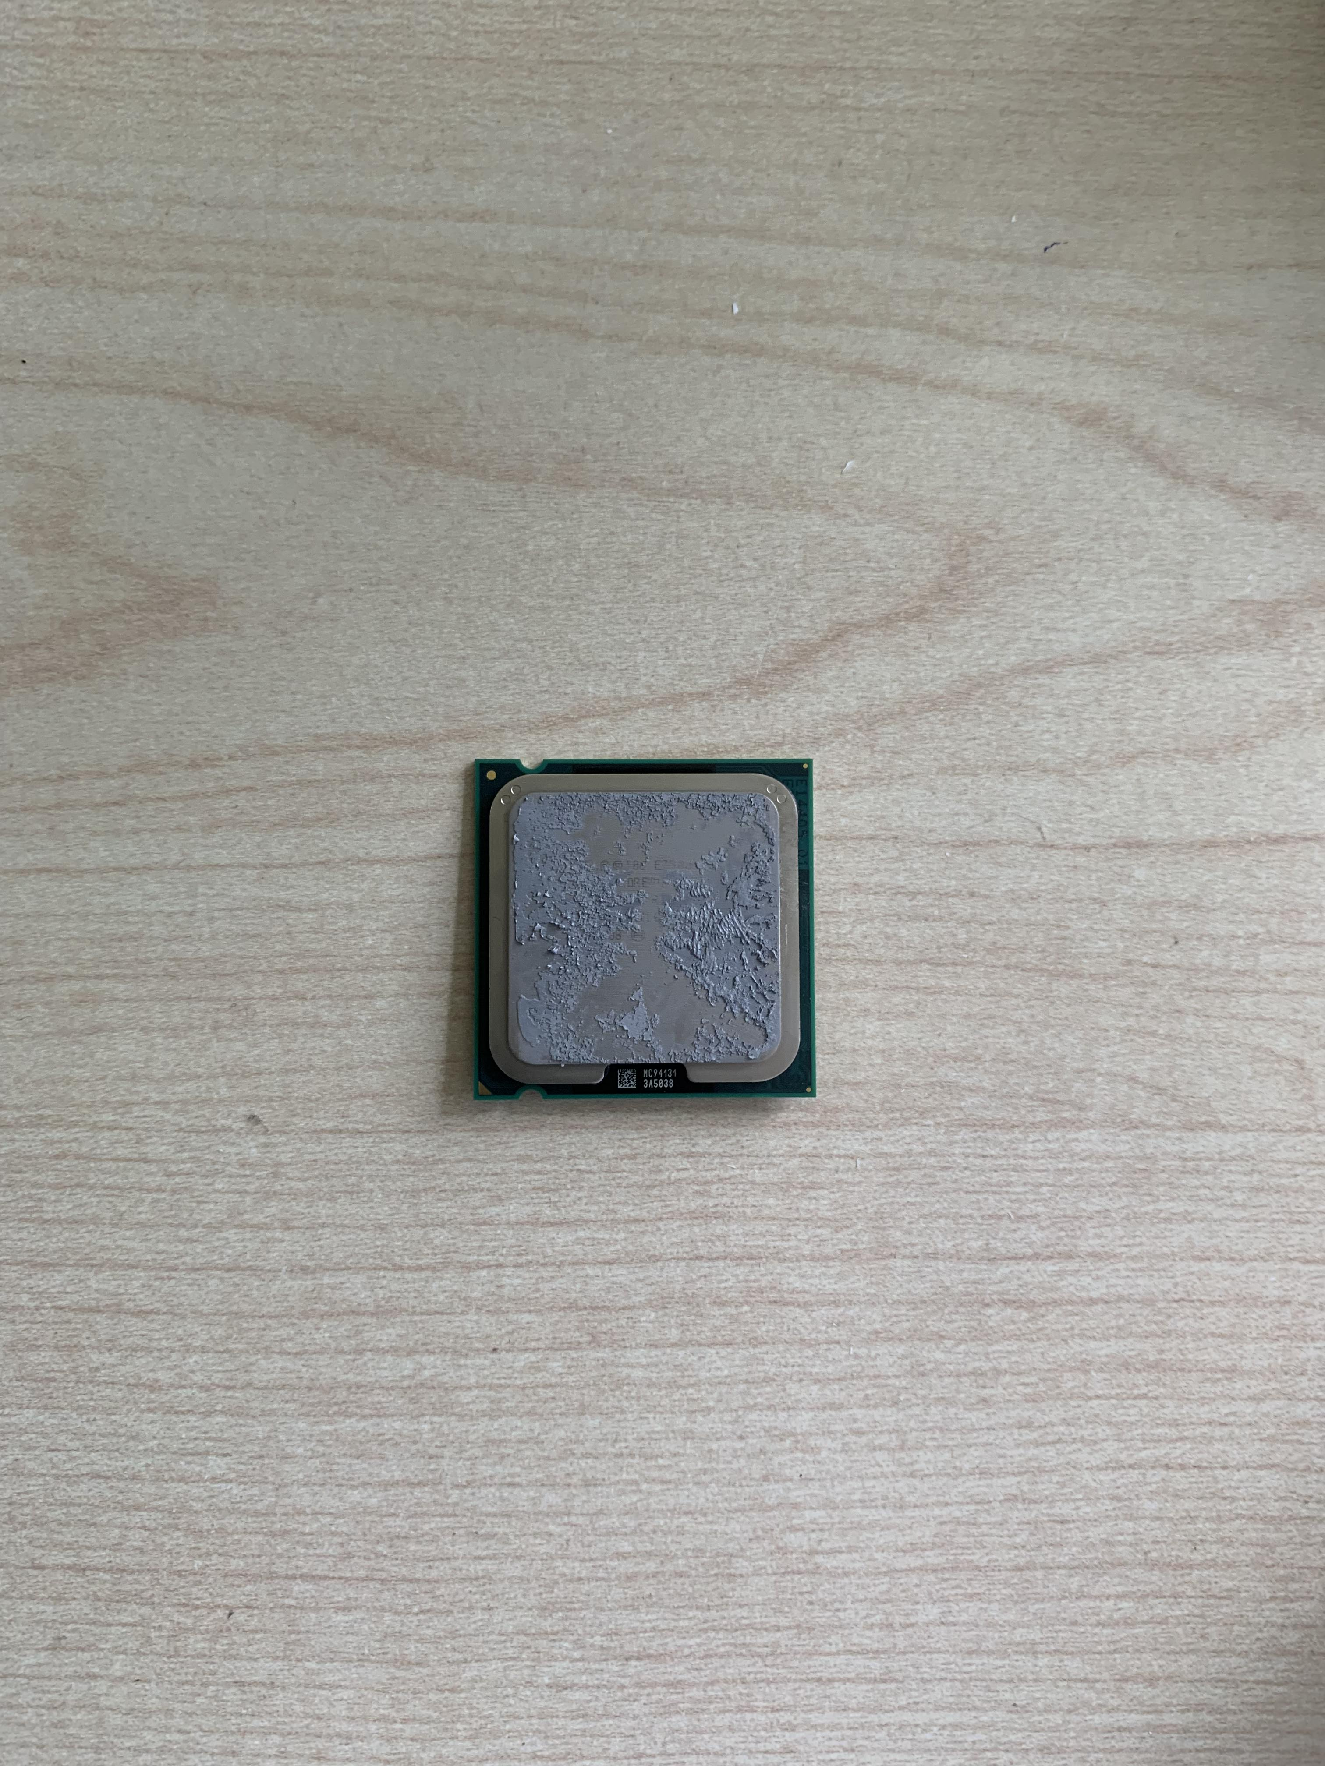
Prozessor: Intel Core 2 Duo E7500
Kerne (Cores):
Anzahl: 2
Beschreibung: Ein Prozessor mit zwei Kernen kann mehrere Aufgaben gleichzeitig ausführen und bietet dadurch eine bessere Leistung bei Multitasking.
Taktfrequenz (Clock Speed):Basisfrequenz 2.93 GHz
Beschreibung: Die Taktfrequenz gibt die Geschwindigkeit an, mit der der Prozessor Daten verarbeitet. Ein höherer Wert bedeutet schnellere Verarbeitung.
Cache:L2-Cache 3 MB
Beschreibung: Der Cache ist ein schneller Speicher, der verwendet wird, um häufig benötigte Daten schnell verfügbar zu machen. Ein größerer Cache verbessert die Leistung des Prozessors.

Slide 5
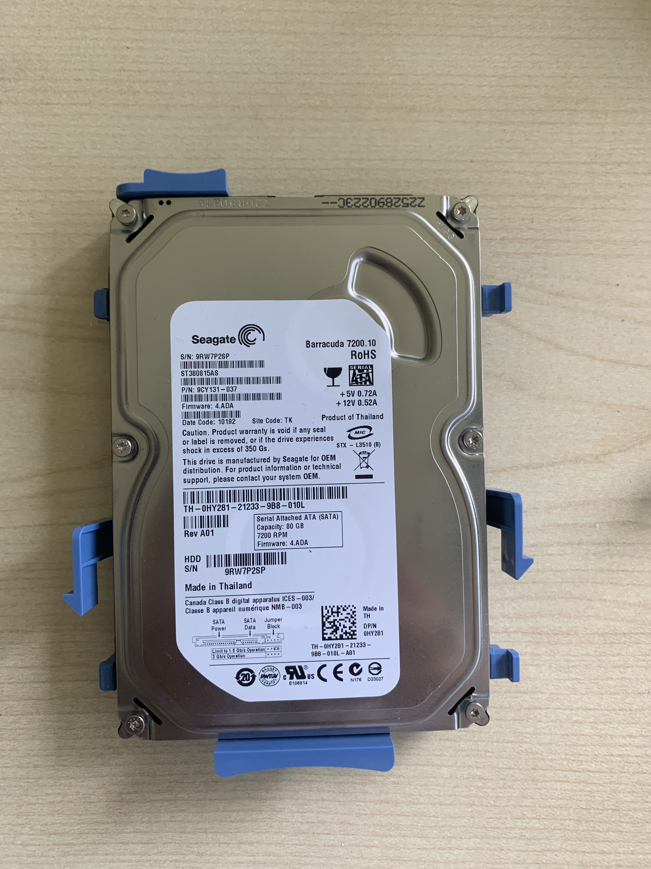
HDD (Hard Disk Drive)
Ein mechanisches Festplattenlaufwerk, das rotierende Platten und bewegliche Köpfe zur Datenspeicherung verwendet.
Kapazität:80 Gigabyte (GB)
Die Menge an Speicherplatz, die für die Speicherung von Dateien und Daten zur Verfügung steht.
Schnittstelle: SATA 1,5 GB/s (SATA I)
Die Serial ATA-Schnittstelle zum Anschluss der Festplatte an das Motherboard, mit einer Übertragungsgeschwindigkeit von 1,5 Gigabit pro Sekunde.
Drehzahl:7200 U/min (RPM)
Die Drehgeschwindigkeit der inneren Platten der Festplatte, die die Leistung und Zugriffszeiten beeinflusst.
Kapazität:80 Gigabyte (GB)
Die Menge an Speicherplatz, die für die Speicherung von Dateien und Daten zur Verfügung steht.
Schnittstelle: SATA 1,5 GB/s (SATA I)
Die Serial ATA-Schnittstelle zum Anschluss der Festplatte an das Motherboard, mit einer Übertragungsgeschwindigkeit von 1,5 Gigabit pro Sekunde.
Drehzahl:7200 U/min (RPM)
Die Drehgeschwindigkeit der inneren Platten der Festplatte, die die Leistung und Zugriffszeiten beeinflusst.

Slide 6
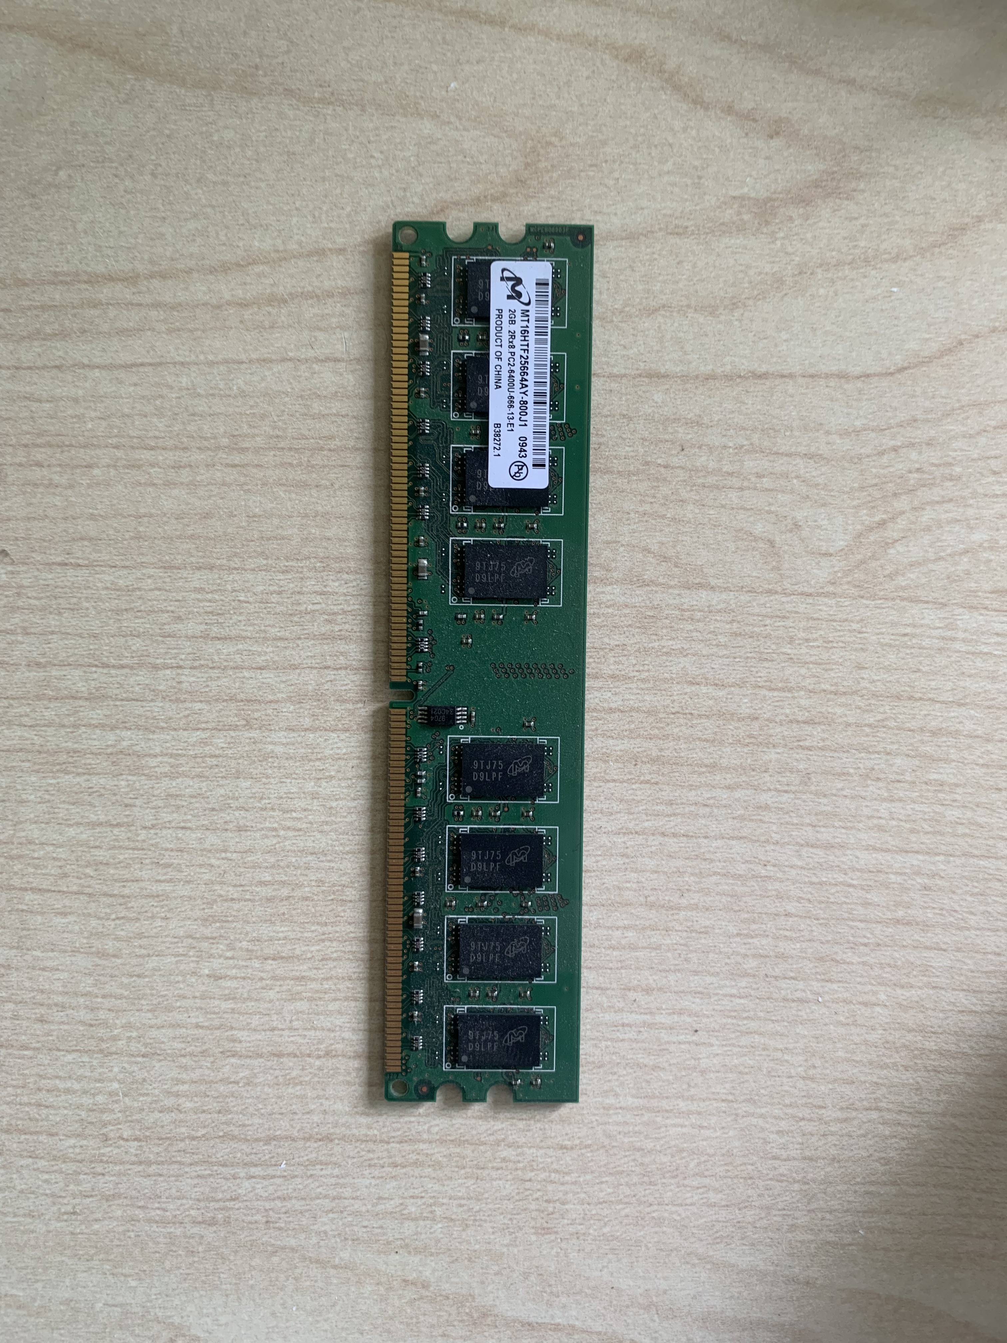
Arbeitsspeicher (RAM): Technische Spezifikationen des DDR2 RAMs
Kapazität: 2GB (2 Gigabyte)
Die Gesamtkapazität des Speichermoduls, also 2 Gigabyte, gibt an, wie viel Daten dieser RAM speichern kann.
Rank: 2R*8 (2 Ränge mit 8 Chips)
Dies weist auf ein Dual-Rank-Speichermodul hin, das auf beiden Seiten 8 Speicherchips hat. "2R" steht für zwei Ränge, was bedeutet, dass das Modul aus zwei physikalischen Gruppen von Speicherchips besteht, die getrennt adressierbar sind.
Typ: PC2-6400U (DDR2 SDRAM mit einer Datenrate von 6400 MB/s, Unbuffered)
PC2-6400 gibt an, dass es sich um DDR2-SDRAM handelt, der eine maximale Datenrate von 6400 MB/s erreichen kann. "U" bedeutet, dass der Speicher unbuffered ist, was üblicherweise für Desktop-Speicher verwendet wird.

Slide 7
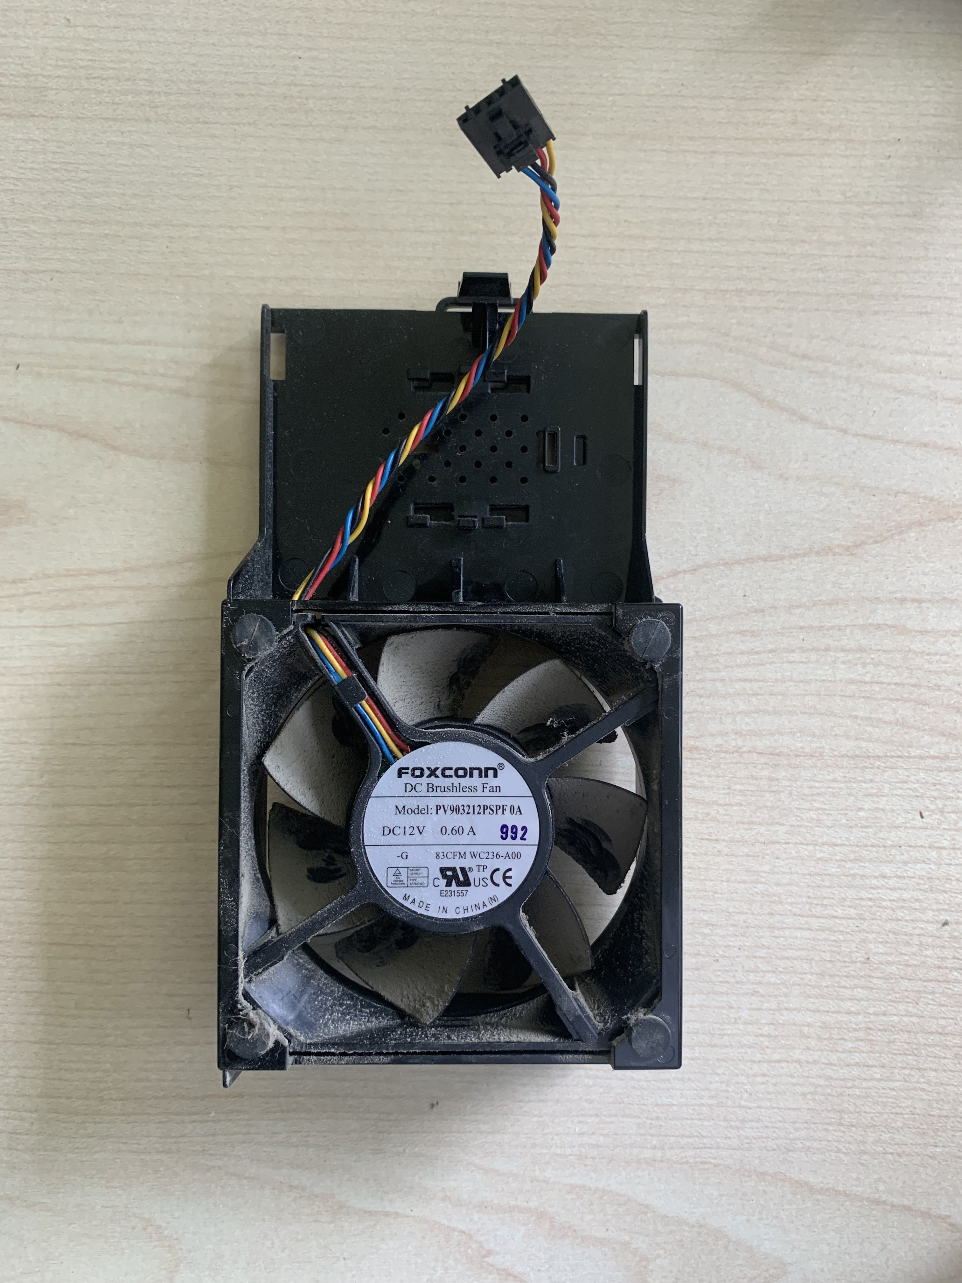
technische Spezifikationen des Foxconn PV 903212PSPF 0A
Nennspannung: 12V
Erklärung: Die Nennspannung gibt an, mit welcher Spannung der Lüfter betrieben werden soll. In diesem Fall benötigt der Lüfter eine Spannung von 12 Volt, um ordnungsgemäß zu funktionieren.
Leistungsaufnahme: 1,2 W
Erklärung: Die Leistungsaufnahme beschreibt die Menge an Energie, die der Lüfter während des Betriebs verbraucht. Hier beträgt die Leistungsaufnahme 1,2 Watt, was bedeutet, dass der Lüfter bei Betrieb 1,2 Watt Energie verbraucht.
Geräuschpegel: 28 dB
Erklärung: Der Geräuschpegel gibt die Lautstärke an, die der Lüfter während des Betriebs erzeugt. In diesem Fall beträgt der Geräuschpegel 28 Dezibel. Ein Geräuschpegel von 28 dB ist relativ leise und vergleichbar mit einem leisen Flüstern.
Maximale Drehzahl: 2800 RPM (Umdrehungen pro Minute)
Erklärung: Die maximale Drehzahl zeigt die höchste Geschwindigkeit, mit der sich der Lüfter drehen kann. Hier liegt die maximale Drehzahl bei 2800 Umdrehungen pro Minute. Eine höhere Drehzahl kann zu besserer Kühlleistung führen, da der Lüfter mehr Luft bewegt.

Slide 8
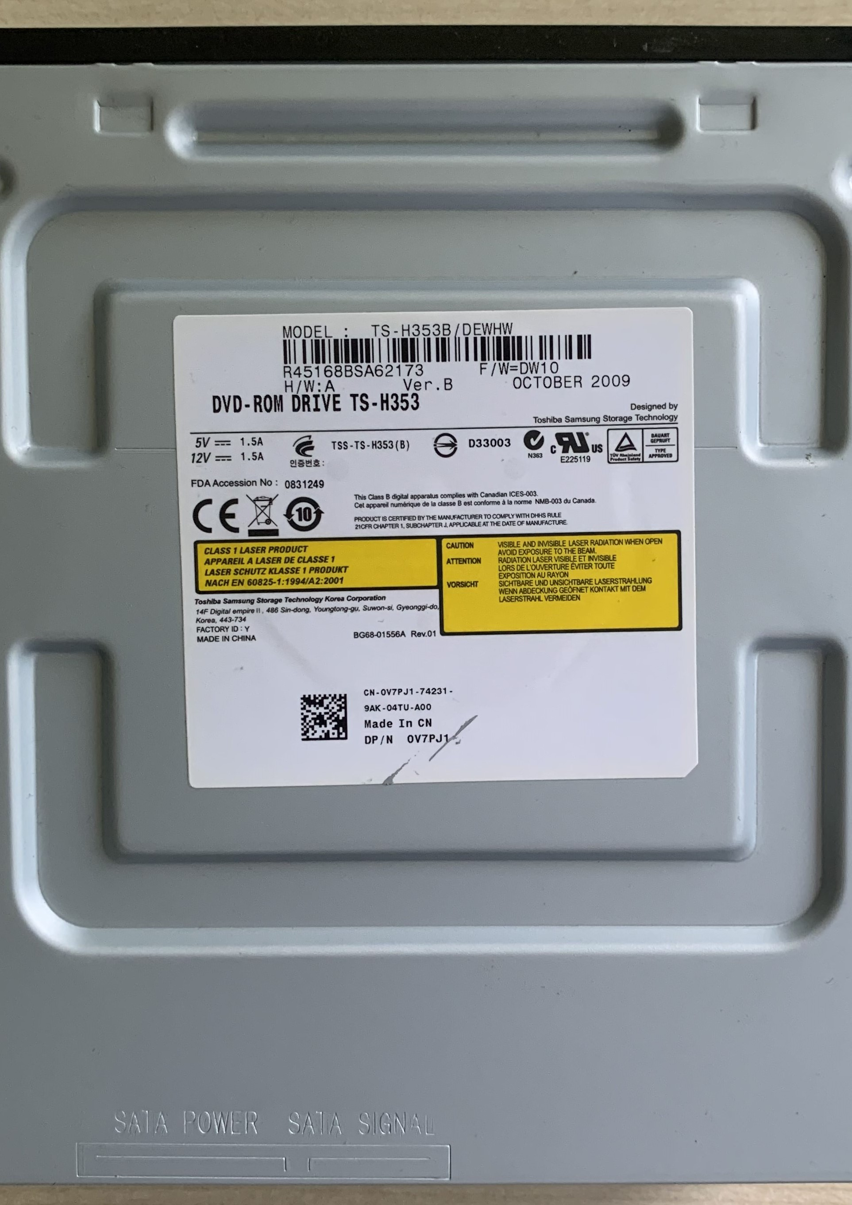
Technische Daten des TS-H353 DVD-ROM-Laufwerks
Lesegeschwindigkeit: 16x für DVDs, 48x für CDs
Schnelle Datenübertragung für verschiedene Medien.
Schnittstelle: SATA
Moderne und schnelle Datenübertragungstechnologie.
Zugriffszeiten: 120 MS für DVDs, 100 MS für CDs
Kurze Ladezeiten für Medienzugriff.
Formfaktor: 5.25 Zoll
Standardgröße für den Einbau in Desktop-PCs.
Unterstützte Formate: DVD-ROM, DVD-R/RW, DVD+R/RW, CD-ROM, CD-R/RW
Kompatibel mit den gängigsten optischen Datenträgern.

Slide 9
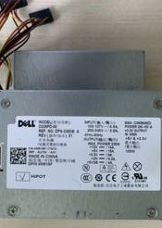
Technische Spezifikationen und Anwendung des Netzteils D235PD-00
Gerätetyp: Netzteil (Power Supply Unit, PSU)
Das Netzteil ist dafür verantwortlich, elektrische Energie aus der Steckdose in die richtige Spannung für die Komponenten des Computers umzuwandeln.
Leistung: 235 Watt
Die maximale Leistung, die das Netzteil liefern kann, beträgt 235 Watt. Diese Angabe gibt an, wie viel Strom das Netzteil den Komponenten des Computers zur Verfügung stellen kann.
Eingangsspannung: 100-240V AC
Das Netzteil kann an Stromquellen mit einer Spannung von 100 bis 240 Volt Wechselstrom (AC) angeschlossen werden, was es weltweit einsetzbar macht.
Ausgangsspannungen: +12V, +5V, +3.3V
Diese geben die verschiedenen Spannungen an, die das Netzteil für die Computerkomponenten bereitstellt. Jede dieser Spannungen ist für unterschiedliche Teile des Computers erforderlich.
Anschlüsse: 24-Pin ATX, 4-Pin CPU, SATA, Molex
Diese Anschlüsse verbinden das Netzteil mit dem Mainboard, der CPU, Festplatten (SATA), und älteren Geräten (Molex).
Gewicht: ca. 1.5 kg
Das ungefähre Gewicht des Netzteils beträgt 1,5 Kilogramm, was ebenfalls bei der Installation berücksichtigt werden muss.

